Slide 1
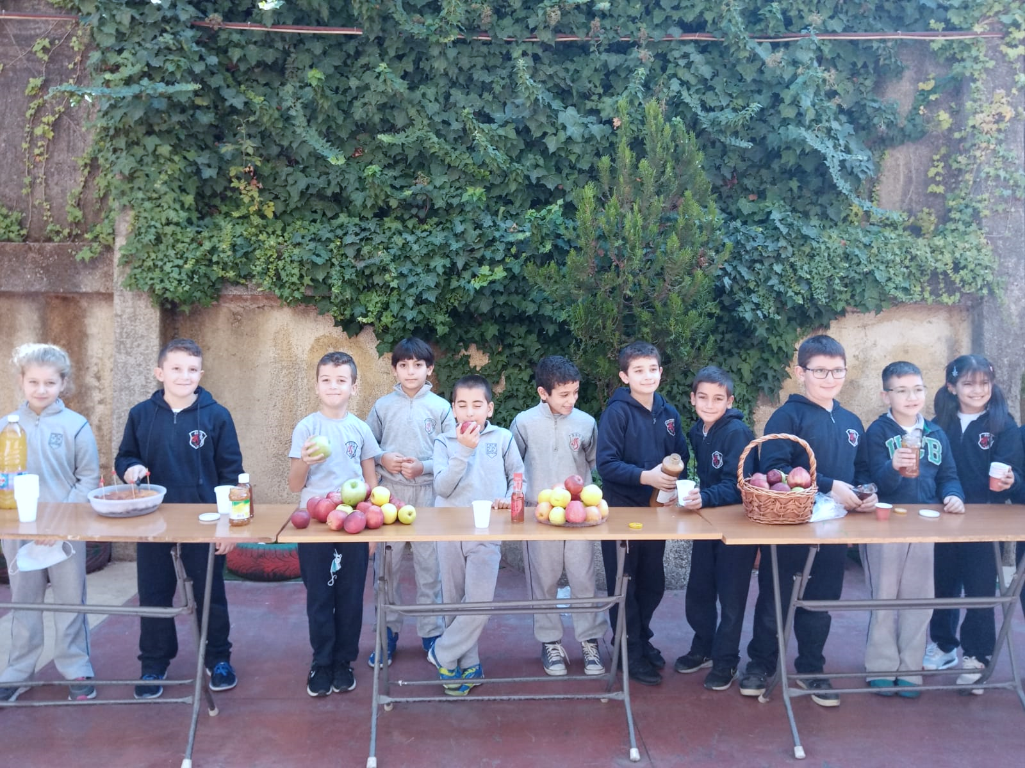
السنة الدراسية ٢٠٢٤ـ٢٠٢٥
المادة:تربية
الصّف:الأساسي الثالث
التاريخ:كانون الثاني
مدرسة راهبات القلبين الأقدسين الثانوية
بكفيا
المِحْوَرُالثّاني: ألْحَياةُ مَعَ الرّفاق

Slide 2
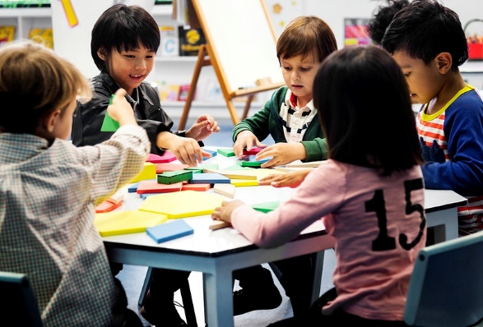
الدّرسُ الثّاني: التّفاهُمُ مَعَ الرّفاق ص. ٢٦

Slide 3


الأهداف
نَسْتَمِعُ إلى آراءِ رِفاقِنا وَنَتَفاهَمُ مَعَهُم.
نَسامِحُ رِفاقَنا وَنَتَجاوَزُ عَنْ هَفَواتِهِم.
نُحاوِرُ رِفاقَنا دونَ تعالٍ أَوْ تَكَبُّر.

Slide 4
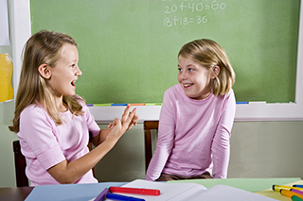
مُفْرَدات وَتَعابير
الحِوار: تَبادُلُ الْكَلامِ بَيْنَ شَخْصيْنِ أَوْ أَكْثَر .

Slide 5



نَسْتَمِعُ لِبَعْضِنا ولا يَفْرِضُ أَحَدُنا رَأْيُهُ على غَيْرِهِ.

Slide 6


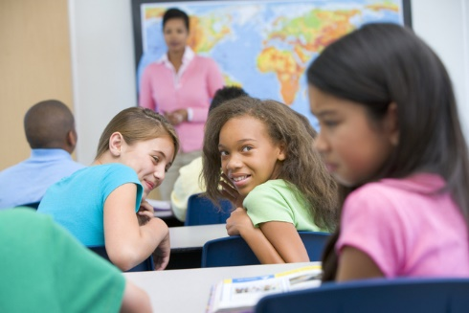
نُحْتَرِمُ رِفاقَنا ولا نَتَحَدَّث عَنْهُمْ بالسّوء.

Slide 7
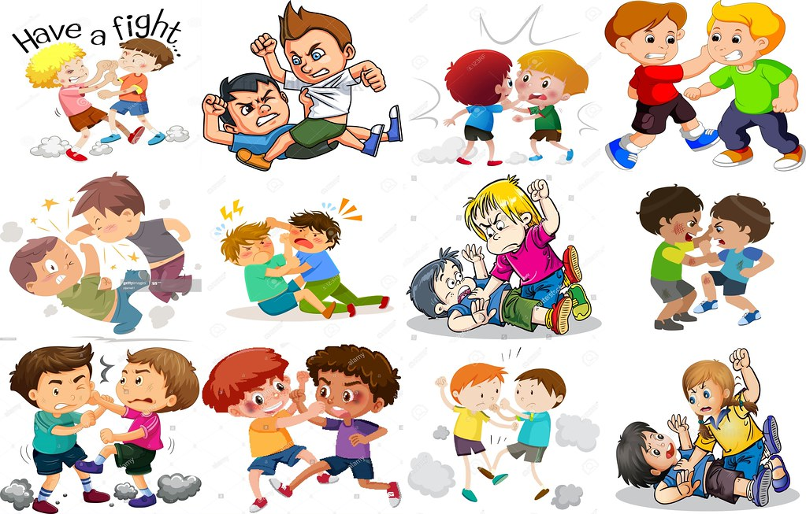
نَعْتَذِرُ حينَ نُخْطئ.

Slide 8
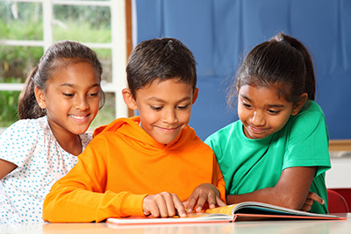
قَوْلُنا وَالْعَمَل
أَلْحِوارُ هُوَ أَساسُ كَلّ تَفاهُمٍ مَعَ رِفاقِنا.

Slide 9
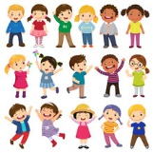
قَوْلُنا وَالْعَمَل
لِكُلّ شّخْصٍ رَأْيُهُ، نَتَفاهَمُ مَعَ بَعْضِنا لِتَكونَ علاقاتُنا مَبْنيَّةٌ على التَّسامُحِ وَقُبولِ الآخَر.

